Slide 1
CHỦ ĐỀ 4
ỨNG DỤNG TIN HỌC
B. LÀM QUEN VỚI PHẦN MỀM CHỈNH SỬA ẢNH
BÀI 9b
PHẦN MỀM CHỈNH SỬA ẢNH

Slide 2
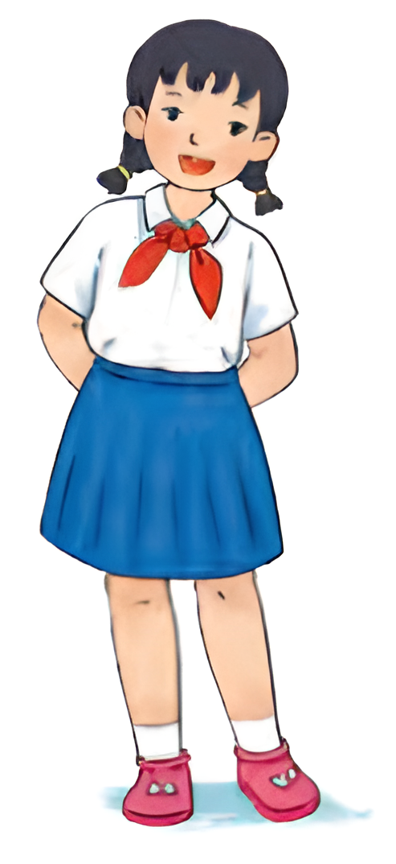
Mình chụp được một số hình ảnh hoạt động của trường và đang chọn lựa để đăng lên website của trường. Tuy nhiên, một số bức ảnh cần được chỉnh sửa để có bố cục hợp lí hơn. Ngoài ra, mình gặp khó khăn khi tải ảnh lên website do dung lượng tệp ảnh lớn. Theo các bạn, có cách nào để giải quyết các vấn đề mình gặp phải không?

Slide 3

CÔNG CỤ CẮT, XOAY,
THAY ĐỔI KÍCH THƯỚC ẢNH

Slide 4
Hoạt động 1
Công cụ cắt, xoay, thay đổi kích thước ảnh
1. Em hãy liệt kê một số trường hợp cần cắt, xoay, thay đổi kích thước ảnh. Công cụ nào của phần mềm chỉnh sửa ảnh giúp em làm điều đó?
2. Dung lượng của tệp có liên quan như thế nào đến kích thước ảnh?

Slide 5

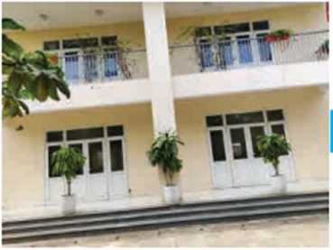
Cắt hình ảnh
Khi chụp ảnh, có thể có những đối tượng xuất hiện trong ảnh ngoài ý muốn của người chụp. Trong trường hợp đó, em cần sử dụng công cụ cắt (Crop) để loại bỏ những chi tiết không hợp lí, giúp cho bức ảnh có bố cục chặt hơn, thu hút sự chú ý của người xem vào chủ đề của bức ảnh.

Slide 6
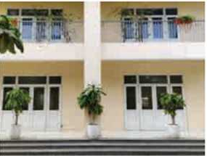
b) Xoay hình ảnh
Trong thực tế, khi chụp ảnh, máy ảnh có thể bị nghiêng hoặc xoay không đúng hướng. Kết quả là ảnh chụp có thể bị lỗi hoặc không đúng ý định của người chụp. Công cụ xoay (Rotate) có thể giúp em khắc phục vấn đề bằng cách xoay hình ảnh theo góc xoay và tâm xoay tuỳ ý (Hình 9b.1).

Slide 7

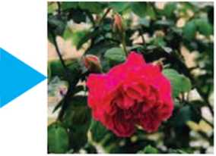
c) Thay đổi kích thước hình ảnh
Mỗi hình ảnh đều có kích thước cụ thể, tuy nhiên em có thể thay đổi kích thước của chúng (Hình 9b.2). Công cụ thay đổi kích thước (Resize) giúp em tăng hoặc giảm kích thước hình ảnh. Một trong những ứng dụng của việc thay đổi kích thước ảnh là tăng hoặc giảm dung lượng của tệp ảnh khi muốn gửi dưới dạng tệp đính kèm thư điện tử hoặc tải lên mạng xã hội, website, diễn đãn,...

Slide 8

Với những hình ảnh gốc có kích thước nhỏ thì không nên thay đổi thành kích thước lớn hơn vì sẽ làm giảm chất lượng hình ảnh.

Slide 9

Công cụ Crop giúp em loại bỏ các phần ảnh không hợp lí.
Công cụ Resize giúp em tăng hoặc giảm kích thước ảnh.
Công cụ Rotate giúp em xoay ảnh theo góc xoay và tâm xoay tuỳ ý.

Slide 10

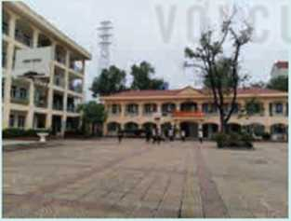
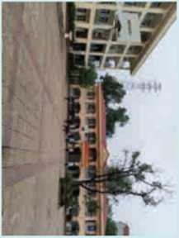

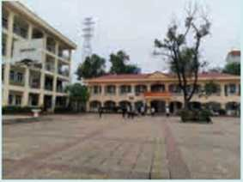
Em hãy quan sát ảnh gốc ở Hình 9b.3 và các hình ảnh kết quả ở Hình 9b.4, Hình 9b.5, Hình 9b.6 và xác định các công cụ tương ứng (Crop, Resize, Rotate) đã dùng để chỉnh sửa.
Hình 9b.3. Ảnh gốc Hình 9b.4 Hình 9b.5 Hình 9b.6

Slide 11
THỰC HÀNH:
SỬ DỤNG MỘT SỐ CÔNG CỤ CHỈNH SỬA ẢNH

Slide 12
NHIỆM VỤ 1:
Em hãy sử dụng phần mềm chỉnh sửa ảnh để cắt phần ảnh bị ngón tay che ở Hình 8b.1 trong Bài 8b.

Slide 13

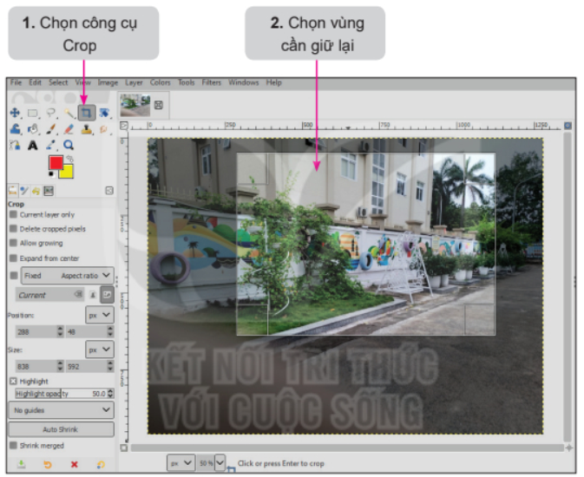
Hướng dẫn
Em thực hiện các bước theo hướng dẫn trong Hình 9b.7.
Nhấn phím Enter để hoàn thành.
Lưu lại ảnh với tên tệp là Anh_Crop.xcf.
Hình 9b. 7. Các bước cắt ành bằng cõng cụ Crop

Slide 14
NHIỆM VỤ 2:
Sử dụng phần mềm chỉnh sửa ảnh để thực hiện thao tác xoay hình ảnh.

Slide 15
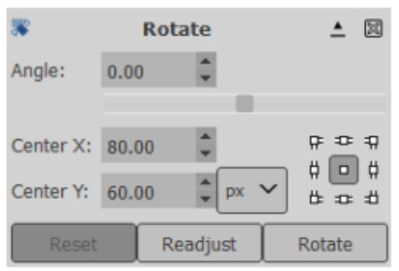
Cách 1: Chọn công cụ Rotate trong bảng công cụ
rồi nhấn tổ hợp phím Shift + R để xuất hiện cho phép em nhập vào góc xoay và tâm xoay của ảnh (Hình 9b.8). Chọn Rotate để hoàn thành việc xoay ảnh.
Hướng dẫn
Lưu ý: Giá trị trong ô Angle có thể dương hoặc âm, tương ứng để xoay cùng chiều hay ngược chiều kim đồng hồ.
Hình 9b. 8. Hộp thoại Rotate

Slide 16

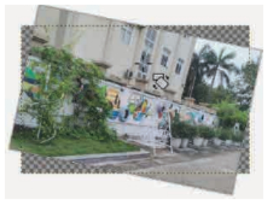
Cách 2: Xoay trực tiếp trên ảnh bằng cách kéo thả
chuột để thay đổi góc xoay (Hình 9b.9), khi đó con trỏ chuột sẽ có dạng
Hướng dẫn
Hình 9b. 9. Sử dụng chuột dể xoay ành

Slide 17
NHIỆM VỤ 3:
Sử dụng phần mềm chỉnh sửa ảnh để thực hiện thao tác thay đổi kích thước hình ảnh với chiều rộng là 500 pixel.

Slide 18
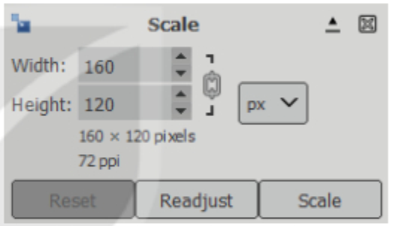
Chọn công cụ Scale trong bảng công cụ và nhấn
tổ hợp phím Shift + S để mở hộp thoại Scale (hoặc chọn Tools/Transform Tools/Scale).
Hướng dẫn
Hộp thoại Scale xuất hiện (Hình 9b.1O). Nhập kích thước ảnh mới với các thông số Width (chiều rộng), Height (chiều cao) và chọn Scale.
Hình 9b. 10. Hộp thoại Scale

Slide 19
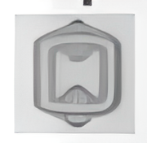

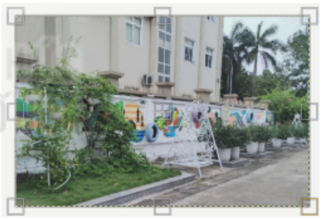
+ Nếu muốn giữ nguyên tỉ lệ khung hình ban đầu của ảnh thì em chọn
và chỉ cần nhập kích thước chiều rộng, kích thước chiều cao sẽ được tự động điều chinh.
+ Nếu muốn điều chỉnh kích thước chiều rộng, chiều cao tuỳ ý, em chọn
+ Em có thể thay đổi kích thước ảnh trực tiếp bằng cách kéo thả các ô vuông xung quanh ảnh (Hình 9b.11).
+ Trong hộp thoại Rotate và Scale, chọn
nút Reset khi em muốn đưa ảnh về lại vị trí
và kích thước ban đầu.

Slide 20

LUYỆN TẬP
Em hãy sử dụng phần mềm GIMP để mở các tệp ảnh trong thư mục HINHANH đã lưu ở Bài 8b. Sử dụng các công cụ Crop, Rotate, Scale để chỉnh sửa những điểm em thấy chưa đẹp (loại bỏ các phần không cần thiết, điều chỉnh hướng ảnh,...).

Slide 21

VẬN DỤNG
Em hãy sử dụng phần mềm chinh sửa ảnh để mở các tệp ảnh về chủ đề yêu thích mà em đã lưu ở phần Vận dụng, Bài 8b. Sử dụng các công cụ Crop, Rotate, Scale để chỉnh sửa những điểm cần thiết để có được các hình ảnh mới đẹp hơn.

